Slide 1
AZ-900T01 Module 01 : Concepts du cloud
Notes:
Sur la couverture, remplacez le titre par AZ-900T00 ou AZ-900T01.
Le présent contenu, disponible sur SkillPipe, est désormais aligné sur le contenu Learn. La section des notes dans les présentations PPT renvoie aux exercices disponibles gratuitement sous forme de bac à sable dans Learn. Elle fournit des liens directs à partager avec les participants (s’ils ne sont pas en mesure de créer un compte Azure gratuit et/ou ne suivent pas le cours dans Learn).
Parcours d’apprentissage Learn - Description des principaux concepts Azure https://docs.microsoft.com/fr-fr/learn/paths/az-900-describe-cloud-concepts

Slide 2

Résumé du module

Slide 3
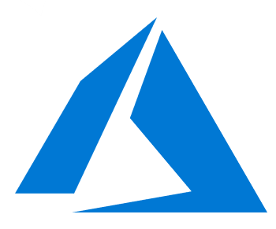
Module 01 - Résumé
Vous allez découvrir les concepts suivants :
Modèles cloud
Clouds publics, privés et hybrides
Le meilleur choix pour vous
Avantages du cloud et considérations
Avantages du cloud
Considérations relatives au cloud
Services cloud
IaaS, PaaS et SaaS
Partage de responsabilité

Slide 4
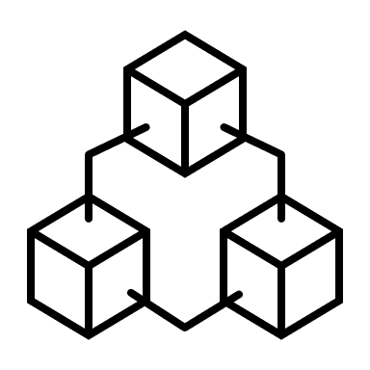
Modèles cloud

Slide 5
Modèles cloud - Domaine d’objectif
Définir le cloud computing
Décrire le cloud public
Décrire le cloud privé
Décrire le cloud hybride
Comparer et différencier les trois différents modèles cloud

Slide 6
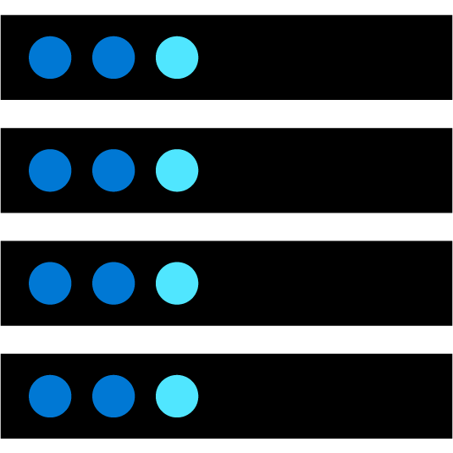



Qu’est-ce que le cloud computing ?
Le cloud computing consiste à fournir des services informatiques par Internet, en vue d’accélérer l’innovation, d’offrir des ressources flexibles et de réaliser des économies d’échelle.
Calcul
Réseau
Stockage
Analytique
Notes:
Le cloud computing est la fourniture de services informatiques (serveurs, stockage, bases de données, réseau, logiciels, analyses, intelligence, etc.) sur Internet (le cloud), permettant une innovation plus rapide, des ressources flexibles et des économies d'échelle. En règle générale, vous ne payez que pour les services cloud que vous utilisez, ce qui vous permet de réduire vos coûts d'exploitation, d'exécuter votre infrastructure plus efficacement et d'évoluer en fonction de l'évolution des besoins de votre entreprise. La société qui fournit ces services est appelée fournisseur de cloud. Certains exemples de fournisseurs sont Microsoft Azure, Amazon Web Services (AWS) et Google Cloud Platform (GCP). Le fournisseur de cloud est responsable du matériel physique requis pour exécuter votre travail et de sa mise à jour. Chaque entreprise est unique et a des besoins différents. Pour répondre à ces besoins, les fournisseurs de cloud computing proposent une large gamme de services.
En règle générale, ces services comprennent:
● La puissance de calcul - comme les serveurs Linux ou les applications Web.
● Stockage - comme les fichiers et les bases de données. ● Mise en réseau - comme les connexions sécurisées entre le fournisseur de cloud et votre entreprise.
● Analytics - comme la visualisation des données de télémétrie et de performances.
Le cloud computing est :
Un modèle d’activation d’un accès à la demande à un pool partagé de ressources informatiques configurables : serveurs, réseau, stockage, applications et services
Un accès réseau à la demande, omniprésent et pratique
Une mise en service et distribution rapides avec un minimum d’effort d’administration ou d’interaction avec le fournisseur de services
Accès aux définitions :
Cloud computing : https://azure.microsoft.com/fr-fr/overview/what-is-cloud-computing/
NIST : https://csrc.nist.gov/publications/detail/sp/800-145/final
Remarque sur l’ordre du contenu dans Learn et SkillPipe : https://docs.microsoft.com/fr-fr/learn/modules/ intro-to-azure-fundamentals/what-is-cloud-computing
Quatre diapositives supplémentaires dans Learn (et SkillPipe) présentent une introduction générale à Azure :
Qu’est-ce qu’Azure ? https://docs.microsoft.com/fr-fr/learn/modules/intro-to-azure-fundamentals/what-is-microsoft-azure
Visite guidée des services Azure https://docs.microsoft.com/fr-fr/learn/modules/intro-to-azure-fundamentals/tour-of-azure-services
Bien démarrer avec les comptes Azure https://docs.microsoft.com/fr-fr/learn/modules/intro-to-azure-fundamentals/get-started-with-azure-accounts
Présentation de l’étude de cas (Tailwind Traders)s https://docs.microsoft.com/fr-fr/learn/modules/intro-to-azure-fundamentals/case-study-introduction Tout au long des parcours d’apprentissage des notions fondamentales d’Azure, nous prendrons comme exemple Tailwind Traders, entreprise commerciale fictive spécialisée dans l’amélioration de l’habitat. Elle a des points de vente de matériel dans le monde entier et en ligne. Les scénarios sont disponibles à la fois dans le contenu SkillPipe et Learn.

Slide 7
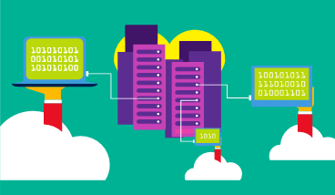
Cloud public
Appartient au fournisseur de services cloud ou de service d’hébergement.
Fournit des ressources et des services à plusieurs organisations et utilisateurs.
Accessible via une connexion réseau sécurisée (généralement via Internet).
Notes:
Qu’entend-on par cloud public, privé et hybride ? - https://azure.microsoft.com/fr-fr/overview/what-are-private-public-hybrid-clouds/
Remarque sur l’ordre du contenu dans Learn et SkillPipe :
Diapositives 7-10 https://docs.microsoft.com/fr-fr/learn/modules/fundamental-azure-concepts/types-of-cloud-computing
Que sont les clouds publics, privés et hybrides ? - https://azure.microsoft.com/en-us/overview/what-are-private-public-hybrid-clouds/
Un cloud public appartient au fournisseur de services cloud (également appelé fournisseur d'hébergement). Il fournit des ressources et des services à plusieurs organisations et utilisateurs, qui se connectent au service cloud via une connexion réseau sécurisée, généralement via Internet.
Les modèles de cloud public présentent les caractéristiques suivantes:
● Propriété. Il s'agit des ressources utilisées par une organisation ou un utilisateur final. Les exemples incluent le stockage et la puissance de traitement. Les ressources n'appartiennent pas à l'organisation qui les utilise, mais appartiennent et sont gérées par un tiers tel que le fournisseur de services cloud.
● Utilisateurs finaux multiples. Les modes de cloud public peuvent mettre leurs ressources à la disposition de plusieurs organisations.
● Accès public. Cela donne accès au public.
● Disponibilité. Il s'agit du modèle de déploiement de type cloud le plus courant.
● Connectivité. Les utilisateurs et les organisations sont généralement connectés au cloud public via Internet à l'aide d'un navigateur Web.
● Compétences. Les clouds publics ne nécessitent pas de connaissances techniques approfondies pour configurer et utiliser ses ressources. Avec un cloud public, il n'y a pas de matériel local à gérer ou à maintenir à jour; tout fonctionne sur le matériel du fournisseur de cloud. Dans certains cas, les utilisateurs du cloud peuvent économiser des coûts supplémentaires en partageant des ressources informatiques avec d'autres utilisateurs du cloud.
Un scénario d'utilisation courant consiste à déployer une application Web ou un site de blog sur du matériel et des ressources appartenant à un fournisseur de cloud. L'utilisation d'un cloud public dans ce scénario permet aux utilisateurs du cloud de créer rapidement leur site Web ou leur blog, puis de se concentrer sur la maintenance du site sans avoir à se soucier de l'achat, de la gestion ou de la maintenance du matériel sur lequel il s'exécute. Les entreprises peuvent utiliser plusieurs fournisseurs de services de cloud public à différentes échelles. Microsoft Azure est un exemple de fournisseur de cloud public.
Que sont les clouds publics, privés et hybrides? - https://azure.microsoft.com/en-us/overview/what-are-private-public-hybrid-clouds/

Slide 8
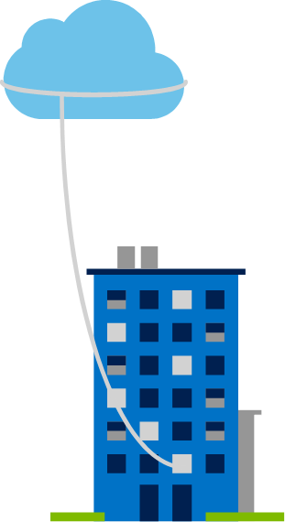
Cloud privé
Une organisation crée un environnement cloud dans son centre de données.
L’organisation est responsable de l’exploitation des services qu’elle fournit.
Elle ne fournit pas d’accès aux utilisateurs extérieurs à l’organisation.
Notes:
Détenu et exploité par l’organisation qui utilise les ressources cloud.
Une organisation crée un environnement cloud dans son centre de données.
Accès en libre-service aux ressources de calcul fournies aux utilisateurs au sein de l’organisation.
L’organisation est responsable de l’exploitation des services qu’elle fournit.
Remarque sur l’ordre du contenu dans Learn et SkillPipe :
Diapositives 7-10 https://docs.microsoft.com/fr-fr/learn/modules/fundamental-azure-concepts/types-of-cloud-computing
Un cloud privé est détenu et exploité par l'organisation qui utilise les ressources de ce cloud. Ils créent un environnement cloud dans leur propre centre de données et fournissent un accès en libre-service aux ressources de calcul aux utilisateurs de leur organisation. L'organisme reste le propriétaire, entièrement responsable du fonctionnement des services qu'il fournit.
Les modèles de cloud privé présentent les caractéristiques suivantes:
● Propriété. Le propriétaire et l'utilisateur des services cloud sont les mêmes.
● Matériel. Le propriétaire est entièrement responsable de l'achat, de la maintenance et de la gestion du matériel cloud.
● Utilisateurs. Un cloud privé ne fonctionne qu'au sein d'une seule organisation et les ressources de cloud computing sont utilisées exclusivement par une seule entreprise ou organisation.
● Connectivité. Une connexion à un cloud privé est généralement établie via un réseau privé hautement sécurisé.
● Accès public. Ne donne pas accès au public.
● Compétences. Nécessite des connaissances techniques approfondies pour configurer, gérer et maintenir
Un scénario d'utilisation pour un cloud privé serait lorsqu'une organisation possède des données qui ne peuvent pas être placées dans le cloud public, peut-être pour des raisons juridiques. Par exemple, ils peuvent avoir des données médicales qui ne peuvent pas être exposées publiquement. Un autre scénario peut être celui où la politique gouvernementale exige que des données spécifiques soient conservées dans le pays ou à titre privé. Un cloud privé peut également fournir des fonctionnalités cloud à des clients externes ou à des services internes spécifiques tels que la comptabilité ou les ressources humaines.

Slide 9
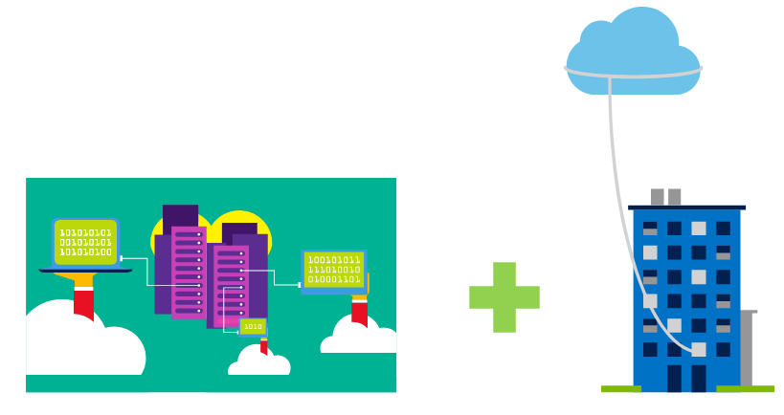
Cloud hybride
Combinaison de clouds publics et privés pour permettre l’exécution des applications à l’emplacement le plus approprié.
Notes:
Les modèles de cloud hybrides présentent les caractéristiques suivantes :
Emplacement des ressources. Des ressources spécifiques s’exécutent ou sont utilisées dans un cloud public, alors que d’autres s’exécutent ou sont utilisées dans un cloud privé.
Coût et efficacité. Les modèles de cloud hybrides permettent à une organisation de tirer parti de certains des avantages de coût, d’efficacité et de mise à l’échelle disponibles avec un modèle de cloud public.
Contrôle. Les organisations conservent le contrôle de gestion dans les clouds privés.
Qualifications. Des compétences techniques sont toujours nécessaires pour maintenir le cloud privé et garantir que les deux modèles de cloud peuvent fonctionner conjointement.
Remarque sur l’ordre du contenu dans Learn et SkillPipe :
Diapositives 7-10 https://docs.microsoft.com/fr-fr/learn/modules/fundamental-azure-concepts/types-of-cloud-computing

Slide 10
Comparaison des modèles cloud
Cloud public
Aucune dépense d’investissement (CapEx) pour le scale-up.
Les privilèges d’accès aux applications peuvent être rapidement attribués ou annulés.
Les organisations ne paient que ce qu’elles utilisent.
Cloud privé
Les organisations disposent de la maîtrise totale des ressources et de la sécurité.
Cloud hybride
Offre une flexibilité maximale.
Les organisations déterminent l’emplacement d’exécution de leurs applications.
Les organisations contrôlent les exigences légales ou les recommandations en matière de sécurité ou de conformité.
Les organisations sont responsables de la maintenance et des mises à jour du matériel.
Le matériel doit être acheté pour le démarrage et la maintenance.
Notes:
Remarque sur l’ordre du contenu dans Learn et SkillPipe :
Diapositives 7-10 https://docs.microsoft.com/fr-fr/learn/modules/fundamental-azure-concepts/types-of-cloud-computing
Vous trouverez ci-dessous un aperçu de certains des avantages et des inconvénients des clouds publics, privés et hybrides.
Cloud public
Avantages:
Pas de CapEx. Il n'est pas nécessaire d'acheter un nouveau serveur pour évoluer.
Agilité. Les applications peuvent être rendues accessibles rapidement et supprimées en cas de besoin.
Modèle basé sur la consommation. Les organisations ne paient que pour ce qu'elles utilisent et fonctionnent selon un modèle OpEx.
Entretien. Les organisations ne sont pas responsables de la maintenance ou des mises à jour du matériel.
Compétences. Aucune compétence technique approfondie n'est requise pour déployer, utiliser et profiter des avantages d'un cloud public. Les organisations peuvent tirer parti des compétences et de l'expertise du fournisseur de cloud pour garantir que les charges de travail sont sécurisées, sûres et hautement disponibles.
Désavantages:
Sécurité. Il peut y avoir des exigences de sécurité spécifiques qui ne peuvent pas être satisfaites en utilisant le cloud public.
Conformité. Il peut y avoir des politiques gouvernementales, des normes industrielles ou des exigences légales auxquelles les clouds publics ne peuvent pas répondre.
La possession. Les organisations ne sont pas propriétaires du matériel ou des services et ne peuvent pas les gérer comme elles le souhaitent.
Scénarios spécifiques. Si les organisations ont une exigence métier unique, telle que la maintenance d'une application héritée, il peut être difficile de répondre à cette exigence avec des services de cloud public.
Nuage privé
Avantages:
Contrôle. Les organisations ont un contrôle total sur les ressources.
Sécurité. Les organisations ont un contrôle total sur la sécurité.
Conformité. Si les organisations ont des exigences de sécurité, de conformité ou juridiques très strictes, un cloud privé peut être la seule option viable.
Scénarios spécifiques. Si une organisation a un scénario spécifique qui n'est pas facilement pris en charge par un fournisseur de cloud public (par exemple, devoir maintenir une application héritée), il peut être préférable d'exécuter l'application localement.
Désavantages:
CapEx initial. Le matériel doit être acheté pour le démarrage et la maintenance.
Agilité. Les clouds privés ne sont pas aussi agiles que les clouds publics, car vous devez acheter et configurer toutes les infrastructures sous-jacentes avant de pouvoir les exploiter.
Entretien. Les organisations sont responsables de la maintenance et des mises à jour du matériel.
Compétences. Les clouds privés nécessitent des compétences et une expertise informatiques internes qui peuvent être difficiles à obtenir ou coûteuses.
Cloud hybride
Avantages:
La flexibilité. Le scénario le plus flexible: avec une configuration de cloud hybride, une organisation peut décider d'exécuter ses applications soit dans un cloud privé, soit dans un cloud public.
Frais. Les organisations peuvent profiter des économies d'échelle des fournisseurs de cloud public pour les services et les ressources à leur guise. Cela leur permet d'accéder à un stockage moins cher qu'ils ne peuvent se fournir eux-mêmes.
Contrôle. Les organisations peuvent toujours accéder aux ressources sur lesquelles elles ont un contrôle total.
Sécurité. Les organisations peuvent toujours accéder aux ressources dont elles sont responsables de la sécurité.
Conformité. Les organisations maintiennent la capacité de se conformer à des exigences strictes en matière de sécurité, de conformité ou de législation selon les besoins.
Scénarios spécifiques. Les organisations conservent la capacité de prendre en charge des scénarios spécifiques qui ne sont pas facilement pris en charge par un fournisseur de cloud public, tels que l'exécution d'applications héritées. Dans ce cas, ils peuvent maintenir l'ancien système en cours d'exécution localement et le connecter au cloud public pour l'autorisation ou le stockage. De plus, ils pourraient héberger un site Web dans le cloud public et le lier à une base de données hautement sécurisée hébergée dans leur cloud privé.
Désavantages:
CapEx initial. Upfront CapEx est toujours nécessaire avant que les organisations puissent tirer parti d'un cloud privé.
Frais. L'achat et la maintenance d'un cloud privé à utiliser parallèlement au cloud public peuvent être plus coûteux que la sélection d'un modèle de déploiement unique.
Compétences. Des compétences techniques approfondies sont encore nécessaires pour pouvoir mettre en place un cloud privé.
Facilité de gestion. Les organisations doivent s'assurer qu'il existe des directives claires pour éviter la confusion, les complications ou les abus.

Slide 11
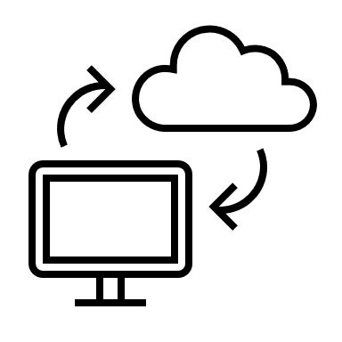
Avantages du cloud et considérations
Notes:
Remarque sur l’ordre du contenu dans Learn et SkillPipe :
Diapositives 11-15 https://docs.microsoft.com/fr-fr/learn/modules/fundamental-azure-concepts/benefits-of-cloud-computing

Slide 12
Avantages du cloud - Domaine d’objectif
Identifiez les avantages du cloud computing : haute disponibilité, évolutivité, élasticité, agilité et récupération d’urgence.
Identifiez les différences entre dépenses d’investissement (CapEx) et dépenses de fonctionnement (OpEx).
Décrivez le modèle basé sur la consommation.
Notes:
Remarque sur l’ordre du contenu dans Learn et SkillPipe :
Diapositives 11-15 https://docs.microsoft.com/fr-fr/learn/modules/fundamental-azure-concepts/benefits-of-cloud-computing

Slide 13
Avantages du cloud
Haute disponibilité
Tolérance de panne
Scalabilité
Élasticité
Portée mondiale
Fonctionnalités de latence client
Agilité
Remarques concernant les coûts prévisionnels
Récupération d’urgence
Sécurité
Notes:
Un guide de référence des termes est disponible à l’adresse suivante : https://azure.microsoft.com/fr-fr/overview/cloud-computing-dictionary/
Les services cloud représentent un grand changement par rapport à la manière traditionnelle dont les entreprises conçoivent les ressources informatiques.
Les services cloud ont des caractéristiques et des considérations, dont certaines sont décrites et expliquées ci-dessous:
● Haute disponibilité.
La possibilité de maintenir les services opérationnels pendant de longues périodes, avec très peu de temps d'arrêt, selon le service en question.
● Évolutivité.
La possibilité d'augmenter ou de réduire les ressources pour une charge de travail donnée. Vous pouvez ajouter des ressources supplémentaires pour gérer une charge de travail (appelée scaling out) ou ajouter des fonctionnalités supplémentaires pour gérer une augmentation de la demande de la ressource existante (appelée scaling up). L'évolutivité ne doit pas être effectuée automatiquement
● Élasticité.
La possibilité d'augmenter ou de diminuer automatiquement ou dynamiquement les ressources selon les besoins. Les ressources élastiques correspondent aux besoins actuels, et les ressources sont ajoutées ou supprimées automatiquement pour répondre aux besoins futurs quand cela est nécessaire et à partir de l'emplacement géographique le plus avantageux. Une distinction entre l'évolutivité et l'élasticité est que l'élasticité se fait automatiquement
● Agilité.
La capacité de réagir rapidement. Les services cloud peuvent allouer et désallouer des ressources rapidement. Ils sont fournis à la demande via le libre-service, de sorte que de grandes quantités de ressources informatiques peuvent être provisionnées en quelques minutes. Il n'y a pas d'intervention manuelle dans l'approvisionnement ou le déprovisionnement des services.
● Tolérance aux pannes.
La possibilité de rester opérationnel même en cas de panne d'un composant ou d'un service. En règle générale, la redondance est intégrée à l'architecture des services cloud.
Par conséquent, en cas de défaillance d'un composant, un composant de sauvegarde prend sa place. Le type de service est dit tolérant aux pannes.
Reprise après sinistre. La possibilité de récupérer d'un événement qui a interrompu un service cloud. La reprise après sinistre des services cloud peut se produire très rapidement, l'automatisation et les services étant facilement disponibles.
● Portée mondiale.
La capacité atteint des publics du monde entier. Les services cloud peuvent être présents dans diverses régions du monde auxquelles vous pouvez accéder, ce qui vous donne une présence dans ces régions même si vous ne disposez d'aucune infrastructure dans cette région. ● Capacités de latence client. Si les clients éprouvent de la lenteur avec un service cloud particulier, on dit qu'ils connaissent une certaine latence. Même si la fibre optique moderne est rapide, les services peuvent encore prendre du temps pour réagir aux actions des clients si le service n'est pas local pour le client. Les services cloud ont la capacité de déployer des ressources dans des centres de données du monde entier, résolvant ainsi les problèmes de latence des clients.
● Considérations de coût prédictives.
La possibilité pour les utilisateurs de prédire les coûts qu'ils encourront pour un service cloud particulier. Les coûts des services individuels sont mis à disposition et des outils sont fournis pour vous permettre de prévoir les coûts qu'un service entraînera. Vous pouvez également effectuer une analyse en fonction de la croissance future.
● Exigences et considérations relatives aux compétences techniques.
Les services cloud peuvent fournir et gérer du matériel et des logiciels pour les charges de travail. Par conséquent, la mise en place d'une charge de travail avec des services cloud nécessite moins de ressources techniques que la création et la maintenance par les équipes informatiques d'une infrastructure physique pour gérer la même charge de travail. Un utilisateur peut être expert dans l'application qu'il souhaite exécuter sans avoir besoin de compétences pour créer et maintenir l'infrastructure matérielle et logicielle sous-jacente.
● Augmentation de la productivité.
Les centres de données sur site nécessitent généralement beaucoup de configuration matérielle (également connue sous le nom de racking et d'empilage), de correctifs logiciels et d'autres tâches de gestion informatique chronophages. Le cloud computing élimine le besoin de plusieurs de ces tâches, de sorte que les équipes informatiques peuvent passer du temps à atteindre des objectifs commerciaux plus importants.
● Sécurité.
Les fournisseurs de cloud offrent un large éventail de politiques, de technologies, de contrôles et de compétences technologiques d'experts qui peuvent offrir une meilleure sécurité que la plupart des organisations ne peuvent autrement obtenir. Le résultat est une sécurité renforcée, qui aide à protéger les données, les applications et l'infrastructure contre les menaces potentielles.
Un guide de référence des termes est disponible à l'adresse https://azure.microsoft.com/en-us/overview/cloud-computing-dictionary/
Remarque sur l’ordre du contenu dans Learn et SkillPipe :
Diapositives 11-15 https://docs.microsoft.com/fr-fr/learn/modules/fundamental-azure-concepts/benefits-of-cloud-computing

Slide 14
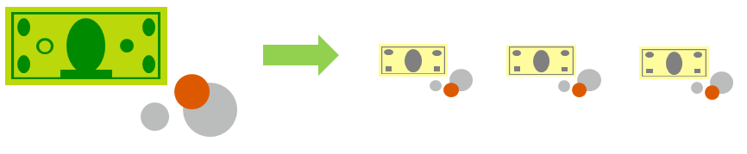
Comparaison entre dépenses CapEx et OpEx
Dépenses d’investissement (CapEx)
Investissement initial dans l’infrastructure physique.
Les coûts des dépenses d’investissement ont une valeur qui diminue au fil du temps.
Dépenses de fonctionnement (OpEx)
Achat de produits et des services selon les besoins, avec paiement à l’utilisation
Facturation immédiate
Notes:
Dépenses d’investissement (CapEx)
Investissements initiaux en infrastructure physique.
Investissements amortissables fiscalement.
Coût initial élevé, mais avec une valeur d’investissement diminuant au fil du temps.
Dépenses de fonctionnement (OpEx)
Achats de services ou de produits selon les besoins.
Facturation immédiate.
Déduction fiscale des dépenses au titre de l’année où vous les avez engagées.
Aucun coût initial, paiement à l’utilisation.
Au cours des années précédentes, les entreprises en démarrage avaient besoin d'acquérir des locaux physiques et une infrastructure pour démarrer leur entreprise et commencer à négocier. De grosses sommes d'argent étaient nécessaires pour démarrer une nouvelle entreprise ou pour développer une entreprise existante. Ils devraient acheter de nouveaux centres de données ou de nouveaux serveurs pour leur permettre de créer de nouveaux services, qu'ils pourraient ensuite fournir à leurs clients. Ce n'est plus le cas. Aujourd'hui, les organisations peuvent s'inscrire à un service auprès d'un fournisseur de cloud pour être opérationnelles. Cela leur permet de commencer à vendre ou à fournir des services à leurs clients plus rapidement, sans avoir besoin de coûts supplémentaires importants.
Ces deux approches de l'investissement sont appelées:
● Dépenses en capital (CapEx): Il s'agit de la dépense initiale dans l'infrastructure physique, puis de la déduction de cette dépense de votre facture fiscale au fil du temps. CapEx est un coût initial dont la valeur diminue avec le temps.
● Dépenses opérationnelles (OpEx): Il s'agit de dépenser de l'argent sur des services ou des produits maintenant et qui sont facturés pour eux maintenant. Vous pouvez déduire cette dépense de votre compte de taxes la même année. Il n'y a pas de coût initial, vous payez pour un service ou un produit au fur et à mesure que vous l'utilisez.
Les entreprises qui souhaitent démarrer une nouvelle entreprise ou développer leur entreprise n'ont pas à engager de frais initiaux pour essayer un nouveau produit ou service pour les clients. Au lieu de cela, ils peuvent entrer immédiatement sur un marché et payer autant ou aussi peu pour l'infrastructure que l'entreprise a besoin. Ils peuvent également résilier ce coût si et quand ils en ont besoin.
Si votre service est occupé et que vous consommez beaucoup de ressources en un mois, vous recevez une facture importante. Si ces services sont minimes et n'utilisent pas beaucoup de ressources, vous recevrez une facture moins élevée. Une entreprise peut toujours utiliser la stratégie de dépenses CapEx si elle le souhaite, mais ce n'est plus une obligation qu'elle le fasse.
Remarque sur l’ordre du contenu dans Learn et SkillPipe :
Diapositives 11-15 https://docs.microsoft.com/fr-fr/learn/modules/fundamental-azure-concepts/benefits-of-cloud-computing

Slide 15

Modèle basé sur la consommation
Les fournisseurs de services cloud opèrent sur un modèle basé sur la consommation, ce qui signifie que les utilisateurs finaux ne paient que pour les ressources qu’ils utilisent. Ils ne paient que ce qu’ils utilisent réellement.
Amélioration des coûts prévisionnels
Prix fournis sur la base des ressources et services individuels
Facturation basée sur l’utilisation réelle
Notes:
Ce modèle basé sur la consommation offre de nombreux avantages, notamment :
Absence de coût initial.
Évite de devoir acheter et gérer une infrastructure coûteuse, qui ne sera pas nécessairement pleinement utilisée.
Possibilité de payer pour des ressources supplémentaires quand elles sont nécessaires.
Possibilité de cesser de payer pour les ressources qui ne sont plus nécessaires.
Remarque sur le contenu dans Learn/SkillPipe :
Diapositives 11-15 https://docs.microsoft.com/ fr-fr/learn/modules/fundamental-azure-concepts/benefits-of-cloud-computing

Slide 16

Services cloud
Notes:
Remarque sur le contenu dans Learn/SkillPipe :
Diapositives 16-23 https://docs.microsoft.com/fr-fr/learn/modules/fundamental-azure-concepts/categories-of-cloud-services

Slide 17
Services cloud - Domaine d’objectif
Décrire IaaS (Infrastructure as a Service)
Décrire PaaS (Platform as a Service)
Décrire SaaS (Software as a Service)
Identifier un type de service basé sur un cas d’utilisation
Décrire le modèle de responsabilité partagée
Définir l’informatique serverless
Notes:
Remarque sur le contenu dans Learn/SkillPipe :
Diapositives 16-23 https://docs.microsoft.com/fr-fr/learn/modules/fundamental-azure-concepts/categories-of-cloud-services

Slide 18
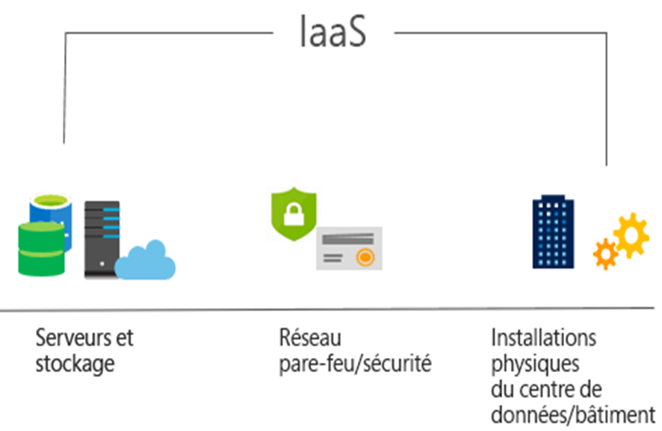
IaaS (Infrastructure as a Service)
Créez une infrastructure informatique sur la base du paiement à l’utilisation en louant des serveurs, des machines virtuelles, du stockage, des réseaux et des systèmes d’exploitation auprès d’un fournisseur cloud.
Notes:
Si vous souhaitez en savoir plus sur IaaS, visitez la page https://azure.microsoft.com/fr-fr/overview/what-is-iaas/
Catégorie de services de cloud computing les plus élémentaires.
Créez une infrastructure informatique sur la base du paiement à l’utilisation en louant des serveurs, des machines virtuelles, du stockage, des réseaux et des systèmes d’exploitation auprès d’un fournisseur cloud.
Il s’agit d’une infrastructure informatique instantanée, approvisionnée et gérée sur Internet.
IaaS est la catégorie la plus élémentaire de services de cloud computing. Avec IaaS, vous louez des serveurs d'infrastructure informatique et des machines virtuelles (VM), du stockage, des réseaux et des systèmes d'exploitation auprès d'un fournisseur de cloud sur une base de paiement à l'utilisation. C'est une infrastructure informatique instantanée, provisionnée et gérée sur Internet
Caractéristiques IaaS
Les coûts initiaux. IaaS n'a aucun coût initial. Les utilisateurs ne paient que pour ce qu'ils consomment.
Propriété de l'utilisateur. L'utilisateur est responsable de l'achat, de l'installation, de la configuration et de la gestion de ses propres systèmes d'exploitation logiciels, middleware et applications.
Propriété du fournisseur de cloud. Le fournisseur de cloud est chargé de s'assurer que l'infrastructure cloud sous-jacente (comme les machines virtuelles, le stockage et la mise en réseau) est disponible pour l'utilisateur.
Scénarios d'utilisation courants:
Migration des charges de travail. En règle générale, les installations IaaS sont gérées de la même manière que l'infrastructure sur site et offrent un chemin de migration facile pour déplacer les applications existantes vers le cloud.
Test et développement. Les équipes peuvent rapidement mettre en place et démanteler des environnements de test et de développement, mettant plus rapidement de nouvelles applications sur le marché. IaaS rend la mise à l'échelle des environnements de test de développement rapide et économique.
Hébergement de sites Web. L'exécution de sites Web utilisant IaaS peut être moins coûteuse que l'hébergement Web traditionnel.
Stockage, sauvegarde et restauration. Les organisations évitent les dépenses en capital et la complexité de la gestion du stockage, qui nécessitent généralement un personnel qualifié pour gérer les données et répondre aux exigences légales et de conformité. L'IaaS est utile pour gérer une demande imprévisible et des besoins de stockage en constante augmentation. Il peut également simplifier la planification et la gestion des systèmes de sauvegarde et de restauration.
✔️ Lors de l'utilisation de l'IaaS, s'assurer qu'un service est opérationnel est une responsabilité partagée: le fournisseur de cloud est responsable du bon fonctionnement de l'infrastructure cloud; le client cloud est responsable de s'assurer que le service qu'il utilise est configuré correctement, est à jour et disponible pour ses clients.
Remarque sur l’ordre du contenu dans Learn et SkillPipe :
Diapositives 11-15 https://docs.microsoft.com/fr-fr/learn/modules/fundamental-azure-concepts/benefits-of-cloud-computing

Slide 19
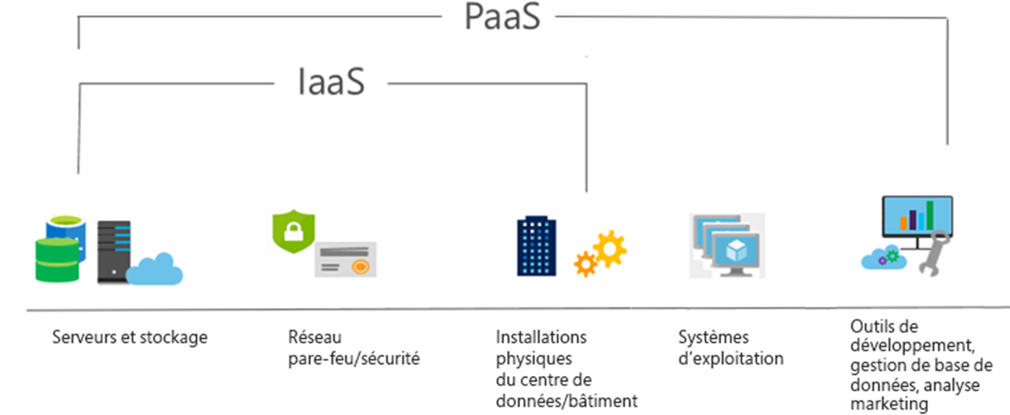
PaaS (Platform as a Service)
Fournit un environnement pour créer, tester et déployer des applications logicielles, sans se concentrer sur la gestion de l’infrastructure sous-jacente.
Notes:
Pour en savoir plus sur la PaaS, consultez la page https://azure.microsoft.com/fr-fr/overview/what-is-paas/
Fournit un environnement pour la création, le test et le déploiement d’applications logicielles.
Permet de créer rapidement des applications, sans se soucier de la gestion de l’infrastructure sous-jacente.
PaaS fournit un environnement pour créer, tester et déployer des applications logicielles. L'objectif de PaaS est d'aider à créer une application le plus rapidement possible sans avoir à se soucier de la gestion de l'infrastructure sous-jacente. Par exemple, lors du déploiement d'une application Web à l'aide de PaaS, vous n'avez pas besoin d'installer un système d'exploitation, un serveur Web ou même des mises à jour système. PaaS est un environnement de développement et de déploiement complet dans le cloud, avec des ressources qui permettent aux organisations de tout fournir, des simples applications cloud aux applications d'entreprise évoluées basées sur le cloud. Les ressources sont achetées auprès d'un fournisseur de services cloud sur une base de paiement à l'utilisation et accessibles via une connexion Internet sécurisée.
Caractéristiques PaaS
Les coûts initiaux. Il n'y a pas de frais initiaux et les utilisateurs ne paient que pour ce qu'ils consomment.
Propriété de l'utilisateur. L'utilisateur est responsable du développement de ses propres applications. Cependant, ils ne sont pas responsables de la gestion du serveur ou de l'infrastructure. Cela permet à l'utilisateur de se concentrer sur l'application ou la charge de travail qu'il souhaite exécuter.
Propriété du fournisseur de cloud. Le fournisseur de cloud est responsable de la gestion du système d'exploitation et de la configuration du réseau et des services. Les fournisseurs de cloud sont généralement responsables de tout, à l'exception de l'application qu'un utilisateur souhaite exécuter. Ils fournissent une plate-forme gérée complète sur laquelle exécuter une application.
Remarque sur l’ordre du contenu dans Learn et SkillPipe :
Diapositives 16-23 https://docs.microsoft.com/fr-fr/learn/modules/fundamental-azure-concepts/categories-of-cloud-services

Slide 20
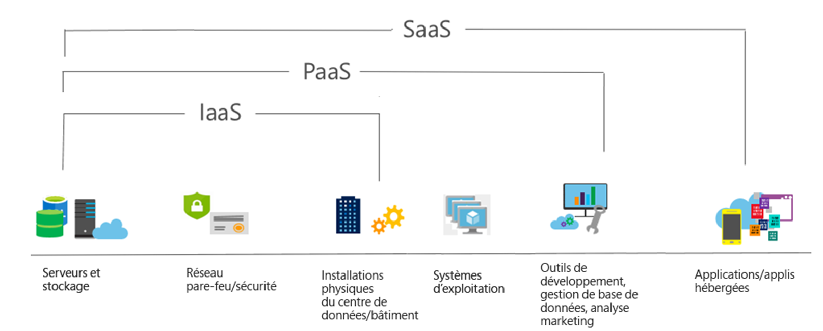
SaaS (Software as a Service)
Les utilisateurs se connectent aux applications cloud et les utilisent sur Internet : par exemple, Microsoft Office 365, la messagerie électronique et les calendriers.
Notes:
Le SaaS est un logiciel hébergé et géré de manière centralisée pour le client final. Il permet aux utilisateurs de se connecter et d'utiliser des applications basées sur le cloud sur Internet. Des exemples courants sont les e-mails, les calendriers et les outils bureautiques tels que Microsoft Office 365. SaaS est généralement concédé sous licence via un abonnement mensuel ou annuel et Office 365 est un exemple de logiciel SaaS.
Scénarios d’utilisation courants :
Les exemples de services Microsoft SaaS incluent Microsoft Office 365, Skype et Microsoft Dynamics CRM Online.
Pour en savoir plus sur SaaS, consultez la page https://azure.microsoft.com/fr-fr/overview/what-is-saas/
Remarque sur l’ordre du contenu dans Learn et SkillPipe :
Diapositives 16-23 https://docs.microsoft.com/fr-fr/learn/modules/fundamental-azure-concepts/categories-of-cloud-services

Slide 21
Comparaison de services cloud
IaaS
PaaS
SaaS
Le service cloud le plus flexible.
Permet de se concentrer sur le développement des applications.
Modèle de tarification sur la base du paiement à l’utilisation.
Vous configurez et gérez le matériel de votre application.
La gestion de la plateforme est assurée par le fournisseur de cloud.
Les utilisateurs achètent le logiciel qu’ils utilisent selon un modèle d’abonnement.
Notes:
IaaS
IaaS est la catégorie de services cloud la plus flexible. Il vise à vous donner un contrôle complet sur le matériel qui exécute votre application. Au lieu d'acheter du matériel, avec IaaS, vous le louez.
● Avantages:
Pas de CapEx. Les utilisateurs n'ont aucun coût initial.
Agilité. Les applications peuvent être rendues accessibles rapidement et supprimées en cas de besoin.
Modèle basé sur la consommation. Les organisations ne paient que pour ce qu'elles utilisent et fonctionnent selon un modèle OpEx.
Compétences. Aucune compétence technique approfondie n'est requise pour déployer, utiliser et profiter des avantages d'un cloud public. Les organisations peuvent tirer parti des compétences et de l'expertise du fournisseur de cloud pour garantir que les charges de travail sont sécurisées, sûres et hautement disponibles.
Avantages du cloud. Les organisations peuvent tirer parti des compétences et de l'expertise du fournisseur de cloud pour garantir que les charges de travail sont sécurisées et hautement disponibles.
Flexibilité: IaaS est le service cloud le plus flexible car vous avez le contrôle pour configurer et gérer le matériel exécutant votre application.
● Inconvénients:
La gestion. Le modèle de responsabilité partagée s'applique; l'utilisateur gère et maintient les services qu'il a fournis, et le fournisseur de cloud gère et maintient l'infrastructure cloud.
PaaS
PaaS offre les mêmes avantages et considérations que l'IaaS, mais il y a des avantages supplémentaires.
● Avantages:
Pas de CapEx. Les utilisateurs n'ont aucun coût initial.
Agilité. PaaS est plus agile que IaaS et les utilisateurs n'ont pas besoin de configurer des serveurs pour exécuter des applications.
Modèle basé sur la consommation. Les utilisateurs ne paient que pour ce qu'ils utilisent et fonctionnent sur un modèle OpEx.
Compétences. Aucune compétence technique approfondie n'est requise pour déployer, utiliser et profiter des avantages du PaaS.
Avantages du cloud. Les utilisateurs peuvent tirer parti des compétences et de l'expertise du fournisseur de cloud pour s'assurer que leurs charges de travail sont sécurisées et hautement disponibles. En outre, les utilisateurs peuvent accéder à des outils et ensembles d'outils de développement de pointe. Ils peuvent ensuite appliquer ces outils et ensembles d'outils tout au long du cycle de vie d'une application.
Productivité. Les utilisateurs peuvent se concentrer uniquement sur le développement d'applications, car toute la gestion de la plate-forme est gérée par le fournisseur de cloud. Travailler avec des équipes distribuées en tant que services est plus facile, car la plate-forme est accessible sur Internet et peut être rendue plus facilement disponible dans le monde entier.
● Inconvénients:
Limitations de la plate-forme. Certaines limitations d'une plate-forme cloud peuvent affecter le fonctionnement d'une application. Toutes les limitations doivent être prises en compte lors de la détermination de la plate-forme PaaS la mieux adaptée à une charge de travail.
SaaS
SaaS est un logiciel hébergé et géré de manière centralisée pour le client final. Il est généralement basé sur une architecture dans laquelle une version de l'application est utilisée pour tous les clients, et sous licence via un abonnement mensuel ou annuel SaaS offre les mêmes avantages que l'IaaS, mais là encore, il y a des avantages supplémentaires.
● Avantages:
Pas de CapEx. Les utilisateurs n'ont aucun coût initial.
Agilité. Les utilisateurs peuvent fournir au personnel un accès aux logiciels les plus récents rapidement et facilement.
Modèle de tarification à l'utilisation: les utilisateurs paient pour le logiciel qu'ils utilisent sur un modèle d'abonnement, généralement mensuellement ou annuellement, quel que soit le degré d'utilisation du logiciel.
La flexibilité. Les utilisateurs peuvent accéder aux mêmes données d'application de n'importe où.
● Inconvénients
Limitations du logiciel. Il peut y avoir certaines limitations à une application logicielle qui peuvent affecter le fonctionnement des utilisateurs. Toutes les limitations doivent être prises en compte lors de la détermination de la plate-forme PaaS la mieux adaptée à une charge de travail.
Contenu de la diapositive :
Remarque sur l’ordre du contenu dans Learn et SkillPipe :
Diapositives 16-23 https://docs.microsoft.com/fr-fr/learn/modules/fundamental-azure-concepts/categories-of-cloud-services

Slide 22
Modèle de responsabilité partagée
Local
(cloud privé)
Infrastructure
(as a Service)
Platform
(as a Service)
Software
(as a Service)
Données et accès
Données et accès
Données et accès
Données et accès
Applications
Applications
Applications
Applications
Géré par vous
Runtime
Runtime
Runtime
Runtime
Géré par le fournisseur de cloud
Système d’exploitation
Système d’exploitation
Système d’exploitation
Système d’exploitation
Machine virtuelle
Machine virtuelle
Machine virtuelle
Machine virtuelle
Calcul
Calcul
Calcul
Calcul
Réseau
Réseau
Réseau
Réseau
Stockage
Stockage
Stockage
Stockage
Notes:
IaaS, PaaS et SaaS ont des sujets dédiés, bientôt disponibles.
Remarque sur l’ordre du contenu dans Learn et SkillPipe :
Diapositives 16-23 https://docs.microsoft.com/fr-fr/learn/modules/fundamental-azure-concepts/categories-of-cloud-services

Slide 23


Informatique serverless
Avec les applications informatiques serverless, le fournisseur de services cloud provisionne, met à l’échelle et gère automatiquement l’infrastructure nécessaire à l’exécution du code.
 | Azure Functions est un code exécutant votre service et non la plateforme ou l’infrastructure sous-jacente. Il crée une infrastructure basée sur un événement.
 | Azure Logic Apps est un service cloud qui permet d’automatiser et d’orchestrer les tâches, les processus métier et les workflows lorsque vous devez intégrer des applications, des données, des systèmes et des services.
Notes:
Qu’est-ce que l’informatique serverless ?
L’informatique serverless permet aux développeurs de créer des applications plus rapidement, sans devoir gérer l’infrastructure. Avec des applications serverless, le fournisseur de services cloud provisionne, met à l’échelle et gère automatiquement l’infrastructure nécessaire pour exécuter le code.
Pour comprendre la définition de l’informatique serverless, gardez à l’esprit ce point important : les serveurs continuent d’exécuter le code. Le mot « serverless » (sans serveur) s’explique par le fait que les tâches associées au provisionnement et à la gestion de l’infrastructure sont invisibles pour le développeur. Cette approche permet aux développeurs de se concentrer davantage sur la logique métier et de valoriser l’activité principale de l’entreprise. L’informatique serverless permet aux équipes d’accroître leur productivité et de mettre les produits sur le marché plus rapidement. Elle permet également aux organisations de mieux optimiser les ressources et de rester concentrées sur l’innovation.
Azure Functions : https://docs.microsoft.com/fr-fr/azure/azure-functions/
Azure Logic Apps : https://docs.microsoft.com/fr-fr/azure/logic-apps/
Azure Event Grid : https://docs.microsoft.com/fr-fr/azure/event-grid/
Remarque : Pour plus d’informations sur les services serverless disponibles avec Azure, consultez https://azure.microsoft.com/fr-fr/solutions/serverless/
Remarque sur l’ordre du contenu dans Learn et SkillPipe :
Diapositives 16-23 https://docs.microsoft.com/fr-fr/learn/modules/fundamental-azure-concepts/categories-of-cloud-services

Slide 24

Contrôle des connaissances
Donnez des instructions d’utilisation de l’outil d’interrogation de votre choix
Lequel ?
A). Portail Azure
B). PowerShell
C). Outil local
Module 1
Utilisez vos smartphones ou appareils mobiles
Accédez à (insérer le lien de l’application d’interrogation de votre choix)
Entrez le code : 123-45-678
Participez au quiz pour cette section
Notes:
WWL recommande de faire un sondage toutes les 7 à 10 diapositives, de préférence à la fin de chaque section. Cela permet de répartir les classes et optimise l’interactivité, en particulier pour les classes à distance.
Afin de promouvoir l’interactivité, WWL suggère d’utiliser Mentimeter, Kahoot ou une technologie d’interrogation similaire. N’hésitez pas à modifier cette diapositive selon vos besoins et à fournir des instructions en fonction de l’outil d’interrogation de votre choix.
Remarque sur Learn/SkillPipe :
SkillPipe comporte une diapositive de questions d’évaluation du module 1 tandis que Learn propose des contrôles des connaissances individuels tout au long des modules Learn suivant cette première présentation PPT.
https://docs.microsoft.com/fr-fr/learn/modules/intro-to-azure-fundamentals/knowledge-check
https://docs.microsoft.com/fr-fr/learn/modules/fundamental-azure-concepts/knowledge-check

Slide 25

Révision du module 01
Microsoft propose des modèles de clouds publics, privés et hybrides à utiliser selon vos besoins.
De la haute disponibilité à l’élasticité, en passant par la récupération d’urgence jusqu’au paiement selon l’utilisation, les avantages du cloud Azure sont nombreux.
IaaS, PaaS, SaaS et Serverless, ou une combinaison de ces éléments.
Responsabilité partagée.
Modules Microsoft Learn (docs.microsoft.com/fr-fr/Learn)
Notes:
Remarque sur Learn/SkillPipe :
SkillPipe comporte une diapositive de questions d’évaluation du module 1 tandis que Learn propose des unités de résumé individuelles tout au long des modules Learn suivant cette première présentation PPT.
https://docs.microsoft.com/fr-fr/learn/modules/intro-to-azure-fundamentals/summary
https://docs.microsoft.com/fr-fr/learn/modules/fundamental-azure-concepts/summary

